Slide 1
Внешний вид
Дресс-код –
это свод правил и рекомендаций о том, как сотрудникам представительских профессий следует выглядеть в конкретных ситуациях делового общения.
Дресс-код –о не униформа, он не исключает индивидуальности в одежде и не препятствует творческому отношению к своей внешности.
Это всего лишь «законы жанра», которые существуют в
любом виде творческой деятельности.
Дресс-код – это те законы, которые диктуют условия и цели работы людей представительских профессий.

Slide 2
Корпоративный дресс код
Сегодня самая распространенная одежда деловых людей – как мужчин, так и женщин – костюм.
Костюм (фр.) – в широком смысле одежда,
в узком – единый ансамбль, элементы которого
объединены какой-то общей чертой, как то: цвет, отделка, фактура материала и пр.

Slide 3
Рекомендуется:
Мужчинам:
в повседневных деловых ситуациях, отдавать
предпочтение костюмам серых, синих оттенков со светлой рубашкой и галстуком в тон
манжеты рубашки должны быть видны из
под рукавов пиджака на 1,5-2см.
воротничок рубашки должен быть виден сзади чуть
более 1см. цвет мужских носков должен быть темнее костюма
наручные часы и обручальное кольцо – практически единственные украшения, которые
мужчина может себе позволить.

Slide 4
Аксессуары
Брючный ремень
Наручные часы
Портмоне
Визитница
Портфель
Ручка Зажим для галстука и запонкии т.п.
Очки и очешник
Перчатки
Галстук
- Все хорошего качества

Slide 5
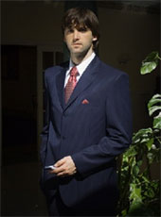

Slide 9
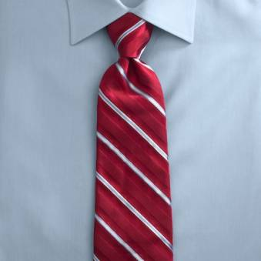
Внешний вид

Slide 10
Мужская обувь
Оксфорды (или оксфордские туфли) (англ.) - разновидность классических кожаных мужских или женских полуботинок на шнурках со специальной перфорацией и строчкой, а также с характерной ажурной накладкой между союзкой и берцами.

Slide 11
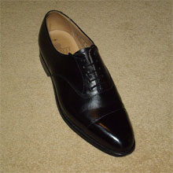
Оксфорды (или оксфордские туфли)

Slide 12
Туфли дерби
В отличие от оксфордов туфли-дерби имеют открытую шнуровку и боковые детали, нашитые поверх носка ботинка. Язычок, как правило, составляет одно целое с передней частью ботинка.

Slide 13
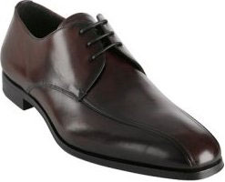
Туфли-дерби

Slide 14
Парфюмерия
умеренность в употреблении парфюмерии
лосьон после бритья
дезодоранты
кремы или специальные гели
одеколоны и мужские духи

Slide 15
Рекомендуется:
Женщинам:
универсальные, спокойные, стильные костюмы и
юбки дополненные элегантными блузами
использовать однотонную ткань для делового платья
или ткань в мелкую полоску, клетку
дополнять костюм не крупными и не яркими украшения, и очень в ограниченном количестве
выбирать лаконичную по форме обувь, не ярких
цветов

Slide 16
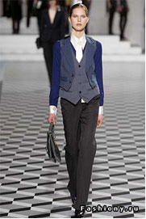
Деловая одежда

Slide 19
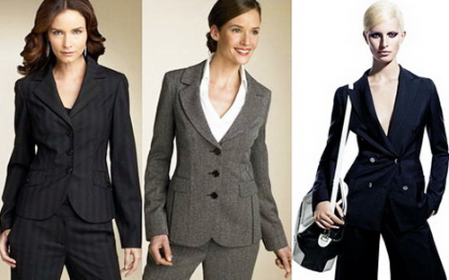

Slide 20
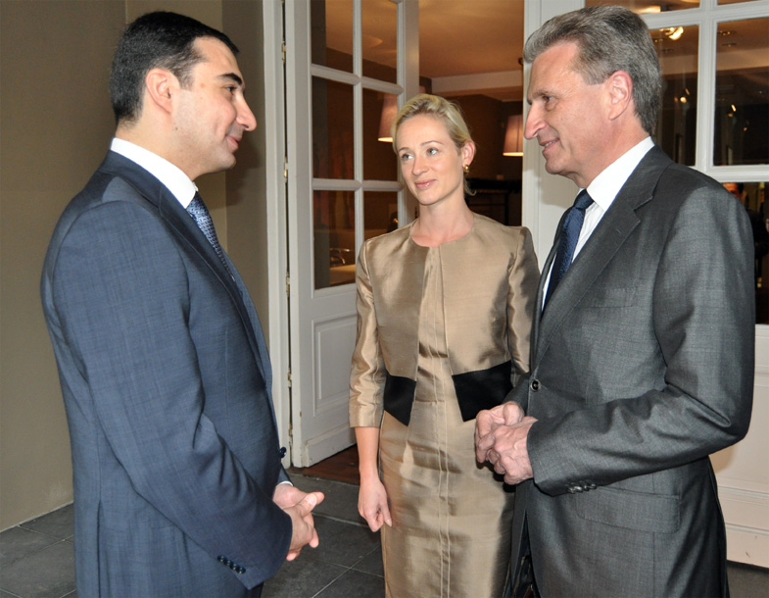

Slide 23
Не рекомендуется:
Мужчинам:
Надевать одновременно костюм и спортивную
обувь (кроссовки)
Использовать сумки, «дипломаты» ярких цветов
Носить сорочки с коротким рукавом в деловой
обстановке
Носить двубортный пиджак без галстука
Подбирать сорочки с нагрудными карманами,
с рисунком, с вышивкой.

Slide 24
Не рекомендуется:
Женщинам:
Приходить на работу без чулок, колготок, или в босоножках с
подследниками
Дополнять повседневный костюм дорогими украшениями с крупными драгоценными камнями
Носить одежду из прозрачных тканей
Делать яркий макияж и экстравагантные
прически.

Slide 25
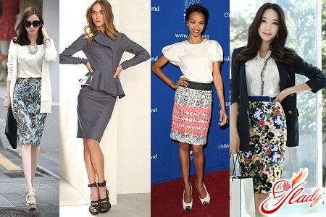

Slide 26
Торжественные мероприятия
White tie, Ultra-formal (Cravate blanche – фр.) - WT: "белый галстук". Самый формальный мужской костюм для парадного случая, самый строгий светский дресс-код. Его правила неизменны с 50-х годов ХХ столетия.
Возможные мероприятия: вечерний прием у президента, бракосочетание посла, бал, вручение премии и т. п.
Одежда мужчины: фрак с белым галстуком-бабочкой, лаковые туфли и карманные часы. Жилет должен быть белым и ни в коем случае черным, иначе вас могут принять за официанта. Приветствуются белые перчатки.

Slide 27
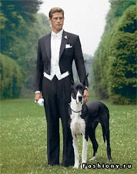
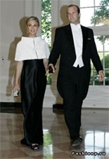
Фрак

Slide 28
Торжественные мероприятия
Одежда женщины: полный вечерний туалет:
-вечернее платье «в пол» достаточно консервативное в сдержанных тонах, желательно перчатки (в зависимости от длины рукава – так что бы рука была максимально скрыта)
-туфли на шпильке
-крошечная вечерняя сумочка.
на плечи можно набросить меховую накидку или болеро. - --украшения только из драгоценных камней, желательно бриллиантов.
Нельзя: распущенные волосы, макияж а-ля натюрель, нужна вечерняя прическа и макияж

Slide 29
Торжественные мероприятия
Мужчинам:
Black Tie (Cravate noire – фр.): "черный галстук" - BT
второй по степени строгости дресс-код, официальная вечерняя одежда, в том числе - смокинг.
Возможные мероприятия: официальный вечерний прием, например рождественский, или свадьба, премьера в театре и т. п.

Slide 30
Рекомендации
Одежда мужчины:
носят черные бабочки, кушак и черные, не лаковые туфли на шнурках.
Одежда женщины:
платье для коктейля, но длина должна быть ниже колена, или длинное вечернее платье.
Украшения позволительны из полудрагоценных камней или дорогой бижутерии, допустимо отсутствие мехов .
Не приветствуются авангардные дизайнерские платья, сапоги и шляпы. Обувь - только туфли.

Slide 31
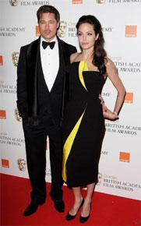
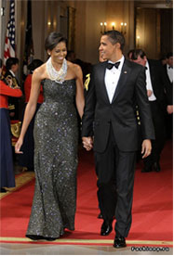
Торжественные мероприятия
Black Tie Invited: "черный галстук приветствуется".

Slide 32
Дресс-код – шифр светского вечера
Black Tie Invited: "черный галстук приветствуется".
Black Tie Optional: "черный галстук не обязателен".
Creative Black Tie: "черный галстук, творческий подход".
Cocktail Attire: "коктейль". Облегченный вариант официального дресс-кода.
Semi-formal: "полуформально". Самый каверзный дресс-код. Он как будто допускает свободу, однако строго в соответствии с мероприятием.
Casual: "кэжуал" — свободный стиль одежды. Это единственный дресс-код, дозволяющий джинсы, за исключением рваных джинсов.

Slide 33
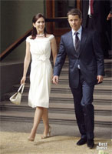
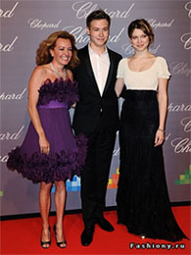

Slide 34
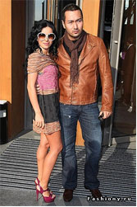

Slide 35
Какую роль играет хорошо подобранный костюм в жизни человека?
Помогает общению
Помогает произвести хорошее впечатление
Повышает самооценку
Повышает работоспособность
Способствует профессиональной карьере
Подчеркивает достоинства фигуры
Скрывает недостатки фигуры
Делает привлекательней
Поднимает настроение
Сохраняет психологическое здоровье

Slide 36
Какую роль играет плохо подобранный костюм в жизни человека?
-Понижает самооценку
-Делает менее привлекательной
-Плохо скрывает недостатки фигуры
-Не подчеркивает достоинства фигуры
-Мешает произвести хорошее впечатление
-Мешает возникновению интереса к человеку
-Мешает общению с людьми
-Портит настроение
-Понижает работоспособность
-Может спровоцировать стрессы и появление комплексов

Slide 37
Выводы
«Дресс-код» - это актуальное понятие современного общества, знание которого необходимо каждому человеку, стремящемуся к профессиональному и личностному успеху.

